Slide 1
Курсовая работа по теме: «Локально Вычислительная Сеть»
Министерство образования и науки РС(Я)
ГАПОУ РС(Я) «Якутский колледж связи и энергетики им.П.И.Дудкина»
Выполнил: пахомов денис сса-19
Якутск 2022

Slide 2
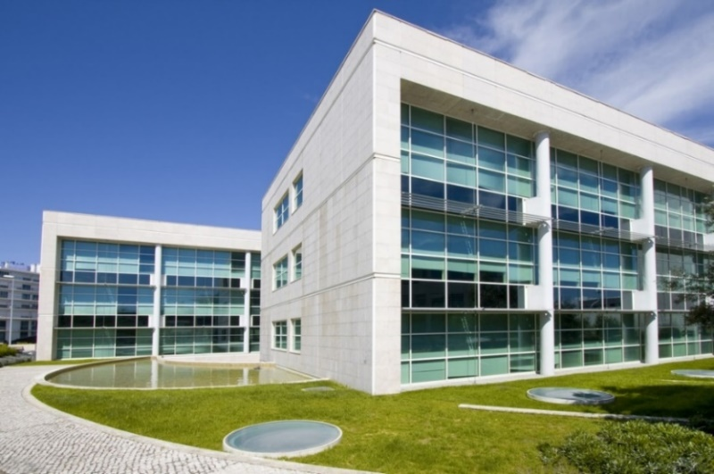
введение
Локально вычислительная сеть – компьютерная сеть, покрывающая обычно небольшую территорию, очень полезный инструмент для мелких предприятий, в наше время, когда у почти у каждого человека на Земле есть свой офисный, либо домашний компьютер. Многие из них соединены в различные информационно-вычислительные сети от малых локальных, до глобальных сетей типа Ethernet.

Slide 3
Цель и задачи
Цель: спроектировать и настроить локально вычислительную сеть для предприятия.
Задачи:
Спроектировать схему;
Рассчитать необходимую длину кабеля;
Составить технико-экономическое обоснование;
Разделить сеть на подсети;
Администрирование ЛВС.

Slide 4
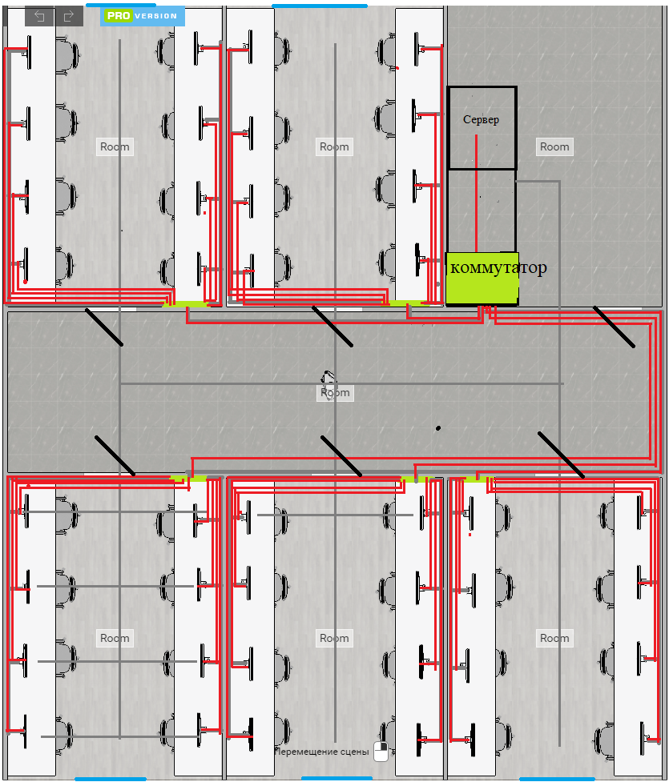
Структура предприятия
Общая стоимость данной ЛВС составило 1 712 750 рублей

Slide 5
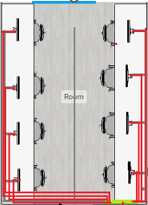

Расчет длины кабеля
Необходимая длина кабеля рассчитана эмпирическим методом. Итоговая длина кабеля составила 275 метров для комнат с пользователями и 50 метров для соединения коммутаторов

Slide 6
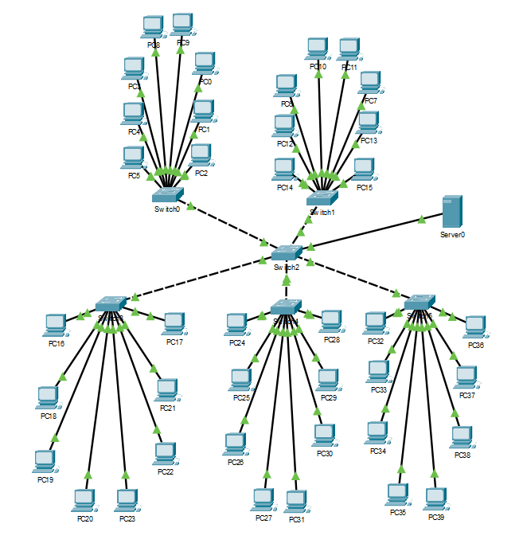
Деление на подсети
Сеть разделена на 3 подсети
№ | IP-адрес | Адрес подсети | Широковещательный адрес | Доступные адреса
1 | 192.168.9. | 192.168.9.0 | 192.168.9.63 | 192.168.9.1 – 192.168.9.62
2 | 192.168.9. | 192.168.9.64 | 192.168.9.127 | 192.168.9.65 -192.168.9.126
3 | 192.168.9. | 192.168.9.128 | 192.168.9.191 | 192.168.9.129 -192.168.9.190

Slide 7
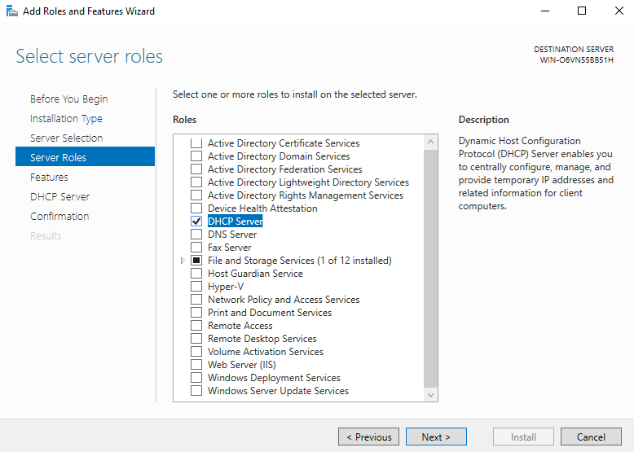
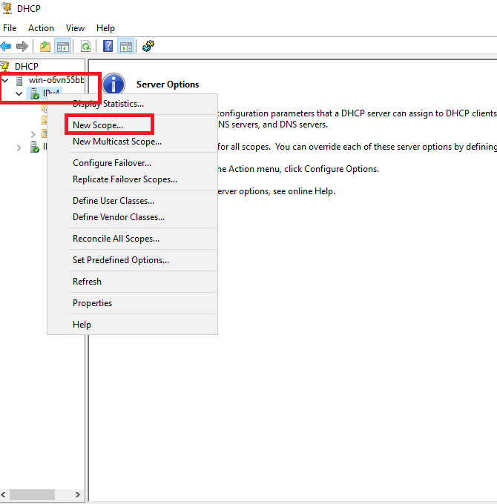
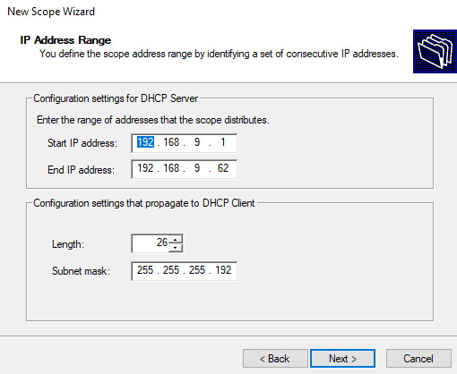
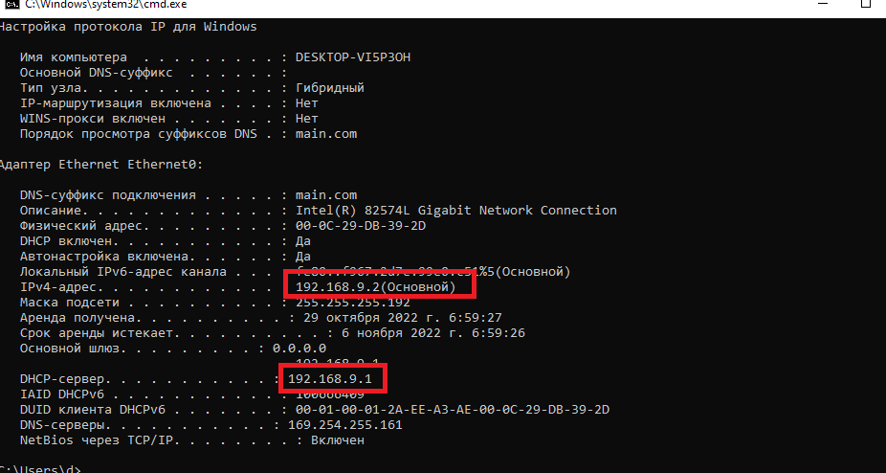
НАСТРОЙКа DHCP

Slide 8
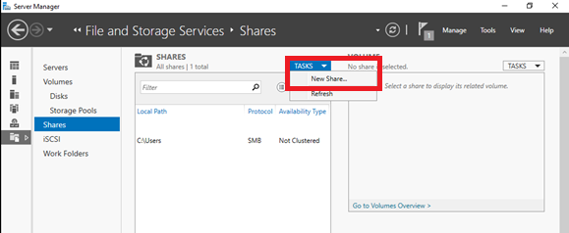
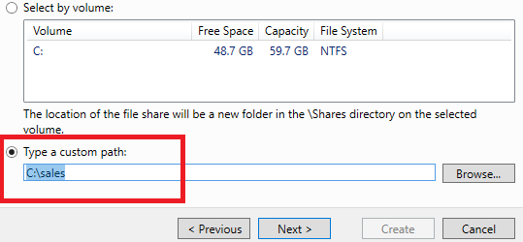
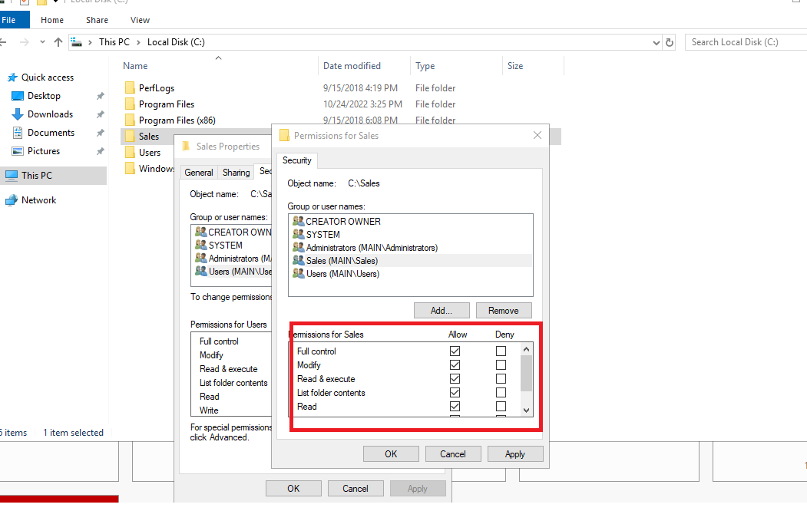
Администрирование

Slide 9

Заключение

Slide 10
Курсовая работа по теме: «Локально Вычислительная Сеть»
Министерство образования и науки РС(Я)
ГАПОУ РС(Я) «Якутский колледж связи и энергетики им.П.И.Дудкина»
Выполнил: пахомов денис сса-19
Якутск 2022

